Slide 1
Un caso di macrocrania evolutiva
Roma, 18 Maggio 2019
F. Morigi, M. Zucchelli, M. Lefosse, M. Cellerini, F. Toni, D. Silvestrini, L.Serra
¹ AOU Policlinico S.Orsola-Malpighi, Bologna
² UO Neurochirurgia Pediatrica IRCSS Osp. Bellaria, Bologna
³ UO Neuroradiologia IRCSS Osp. Bellaria, Bologna
⁴ UO Pediatria Osp. Santa Maria della Scaletta, Imola

Slide 2
37w
PN: 2850 gr (36° pc)
L: 47 cm (20° pc)
CC: 32 cm (9° pc)
EO: nella norma
Anamnesi: macrocrania paterna
20m CC: 51 cm (>90° pc)
11d
1m
3m 6m 8m 11m 13m 19m
20m
Notes:
Descrivo il caso di un bambino nato a 37w con CC al 9°. A 11 gg veniva sottoposto a ecoencefalo che risultava nella norma. Nei mesi successivi il curante notava un progressivo aumento della CC, eccessivo rispetto alla crescita staturale, ma non si allarmava. L’EO, incluso quello neurologico, era negativo e l’anamnesi familiare era positiva per macrocrania. A 20 mesi però la CC superava il 90° percentile per cui si richiedeva RMN encefalo

Slide 3
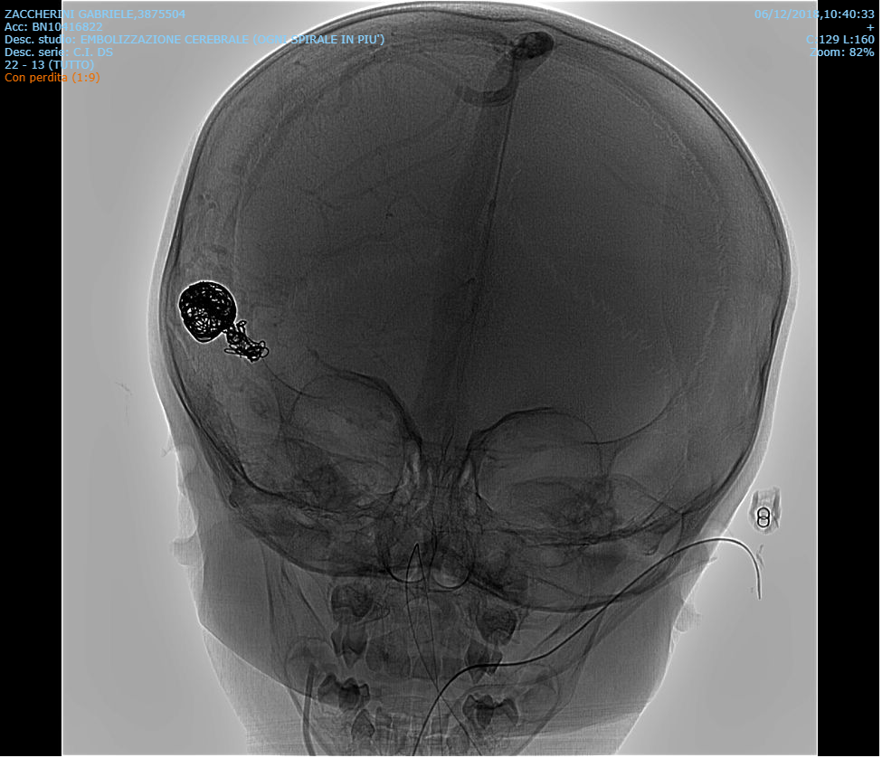
Fistola arterovenosa piale
Incidenza: 0.1-1/100.000 abitanti
Nella maggior parte dei casi esordisce tra i 3-15 anni con sintomi neurologici
Sotto i 2 anni si manifesta più frequentemente con quadri di scompenso cardiaco
La nostra ecografia encefalo a 11 giorni di vita era nella norma
Notes:
Che mostrava una FAVP temporale dx, confermata poi all’angioTC. A questo si associava un quadro radiologico severo: idrocefalo triventricolare, iniziale discesa delle tonsille cerebellari e papilledema bilaterale. Fortunatamente non vi era alterazione del segnale parenchimale. Il piccolo veniva ricoverato d’urgenza in Neurochirurgia e sottoposto a intervento endovascolare di esclusione della fistola. Questa fistola è una patologia rara e consiste in una comunicazione ad alto flusso tra arterie piali e vene cerebrali. Sotto i 2 anni si manifesta più frequentemente con un quadro di scompenso cardiaco.

Slide 4
Aumento ingravescente CC
Macroencefalia familiare
Sintomi e/o segni
Ecografia encefalo
Ritardo diagnostico?
Neuroimaging precoce
per evitare la perdita di sostanza cerebrale
Il nostro paziente è sottoposto a
follow up neuropsicomotorio
Notes:
Noi abbiamo fatto diagnosi quando il quadro radiologico era già severo. Un ulteriore ritardo avrebbe potuto comportare perdita di sostanza cerebrale. Per questo, in un caso come il nostro, riteniamo necessario consigliare esami di neuroimaging precoce per permettere un normale sviluppo neuropsicomotorio. Il nostro bimbo, a 3 mesi di f.u., non ha deficit e lo sviluppo è nella norma.

